Slide 1
UBND Quận Long Biên
Trường mầm non Gia Thượng
PHÁT TRIỂN NGÔN NGỮ
Đề tài:Thơ Buổi sáng quê nội
Lứa tuổi: 4- 5 tuổi
Giáo viên: Hà Thị Chiềm
Năm học: 2017-2018

Slide 2
Ổn định
Bài hát: quê hương tươi đẹp

Slide 3
Giới thiệu
- Các con vừa hát bài hát về gì?
- Nơi đó có gì?
- Con có bài thơ nào nói về quê hương không?
- Đọc cho cô và các bạn nghe?
- Cô biết có một bài thơ nói về quê hương rất hay các con có muốn nghe không?
- Vậy các con hãy lắng nghe cô đọc bài thơ do chú Nguyễn Lãm Thắng sáng tác, đó là bài thơ “Buổi sáng quê nội”.

Slide 4
Bạn nào biết gì về bài thơ này?

Slide 5
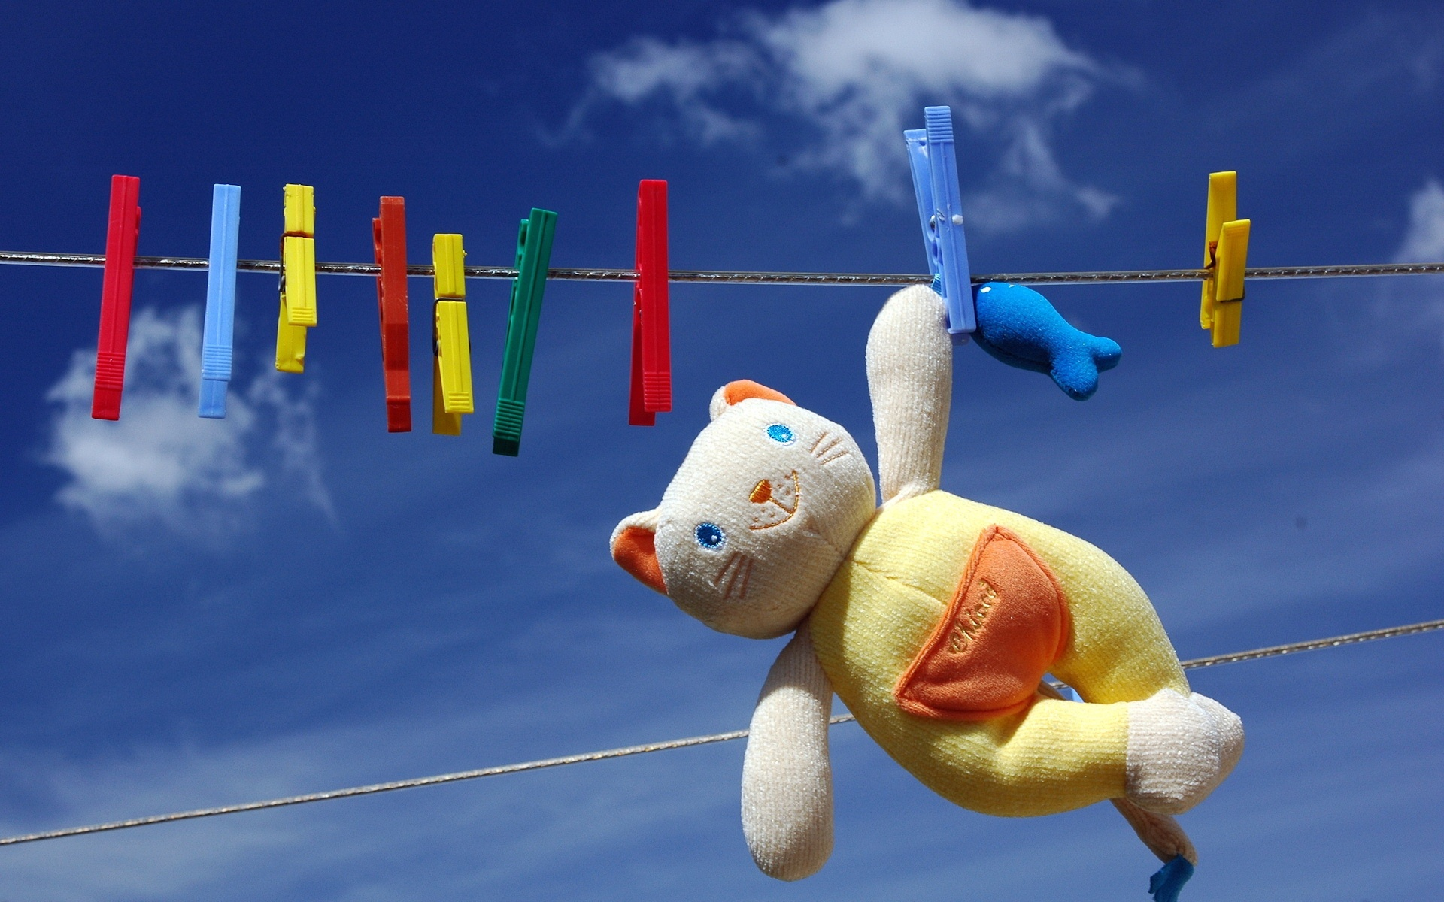
Đọc thơ lần 1

Slide 6
Giảng nội dung
Bài thơ nói về quê nội vào một buổi sáng thật đẹp có hoa, khói bếp của nội, đàn trâu ra đồng, có người gánh rau ra chợ bán, gà con gọi mặt trời và chú mực ra san phơi,…những hình ảnh thân quen, tuyệt đẹp.

Slide 7
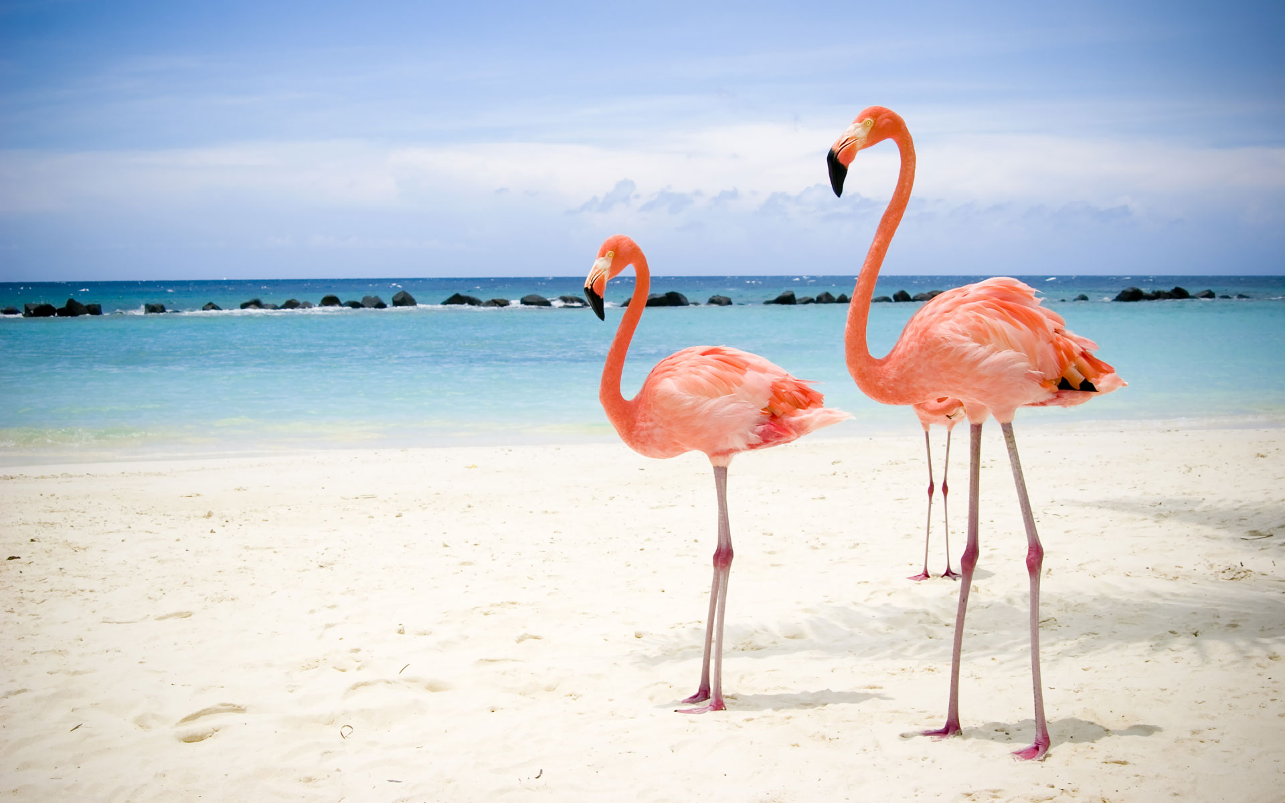
Đọc thơ lần 2
kết hợp giảng đoạn và giảng từ khó

Slide 13
Đàm thoại
- Cô vừa đọc bài thơ có tên là gì?
- Bài thơ do ai sáng tác?
- Con nhận xét gì về bài thơ?
- Bài thơ nói về điều gì?
- Bài thơ có những hình ảnh gì?
Con nhận xét gì về những
hình ảnh đó?

Slide 14
Cả lớp đọc thơ

Slide 15
Tổ, nhóm đọc thơ

Slide 16
Cá nhân

Slide 17
Kết thúc: NX tuyên dương trẻ.

